Slide 1

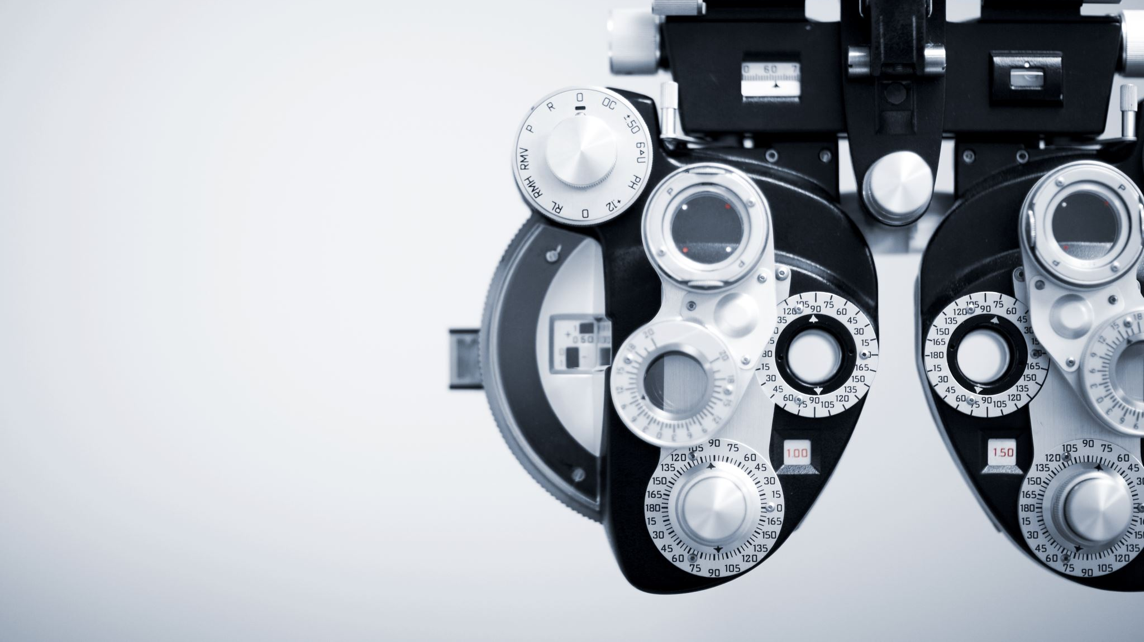
Sticth Detection With Yolov8 Model
David Aditya Susanto

Slide 2
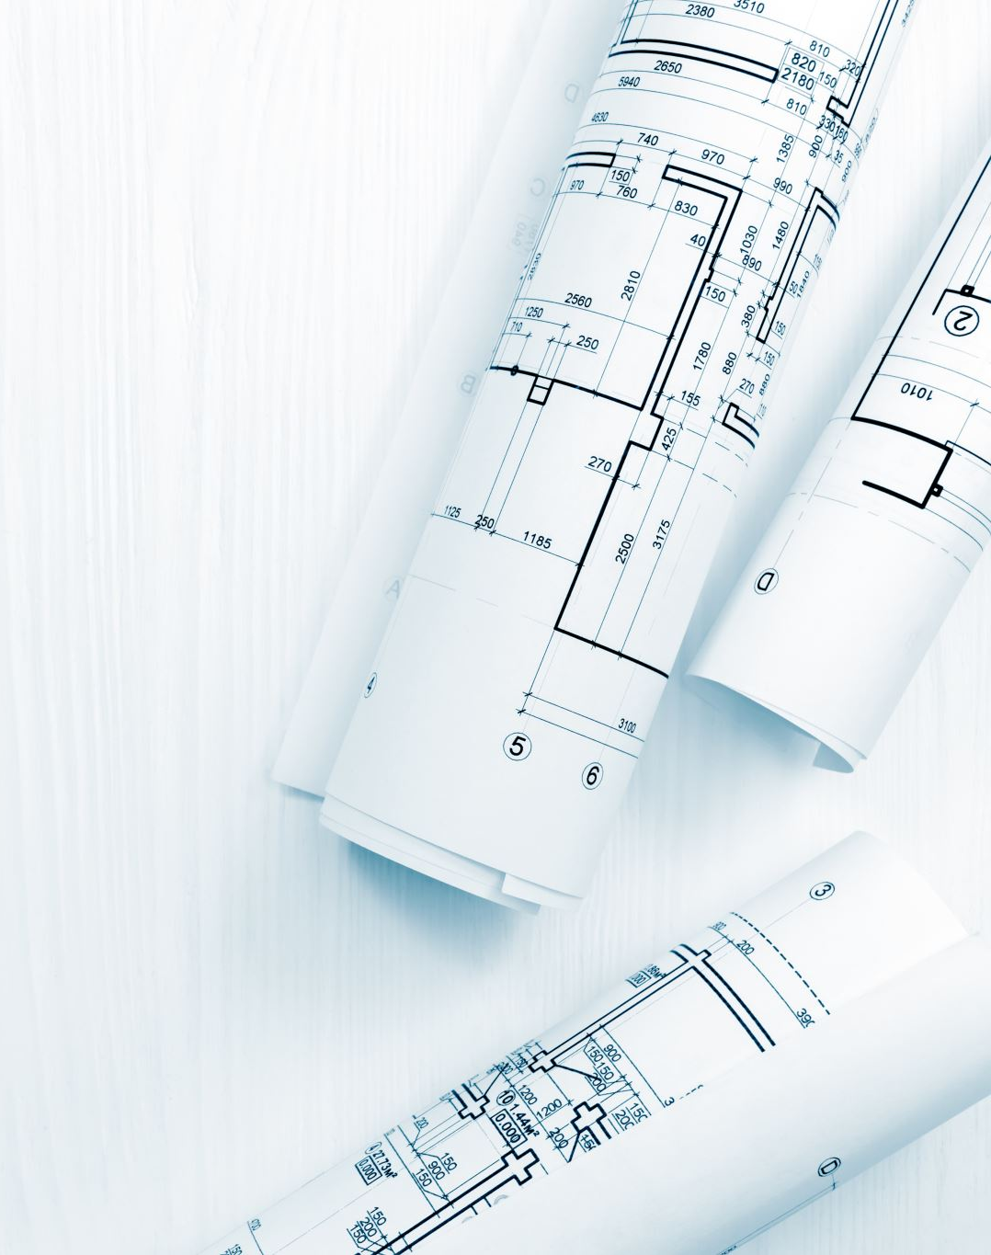
Jadwal
Model
Workflow
Hasil
Improvement

Slide 3
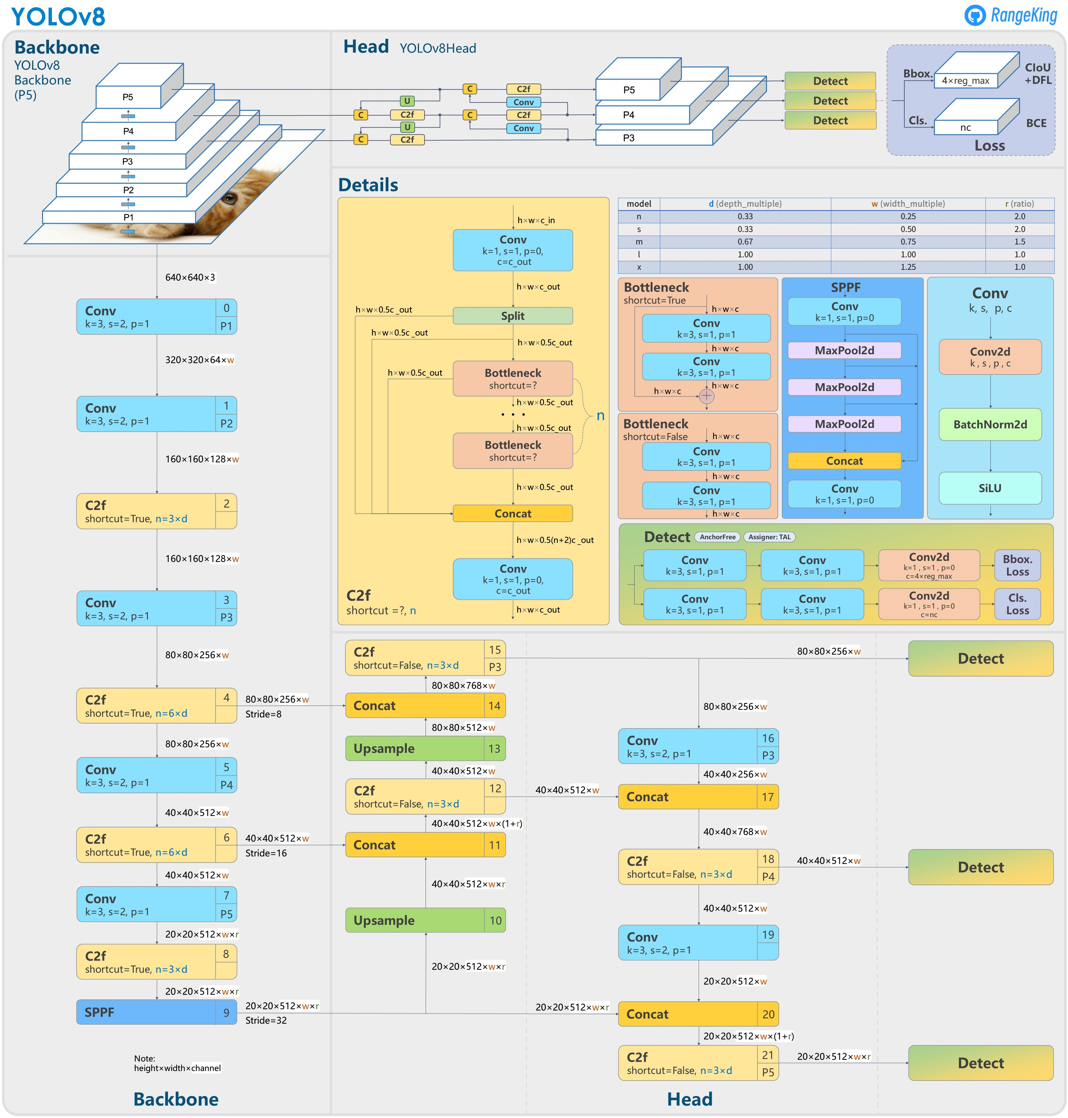
Model
Link Details = https://github.com/ultralytics/ultralytics/issues/189

Slide 4

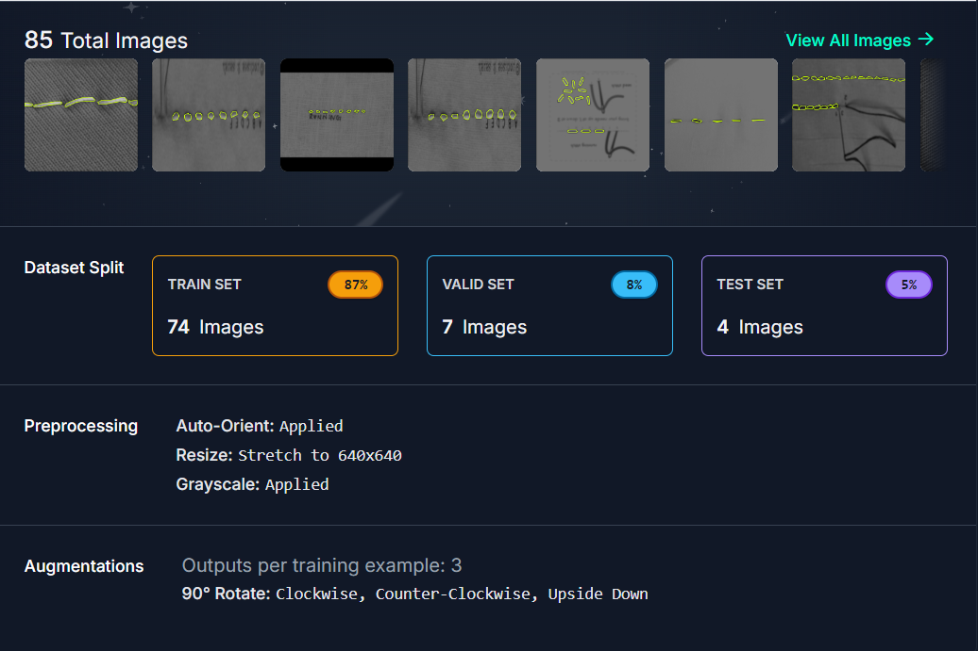


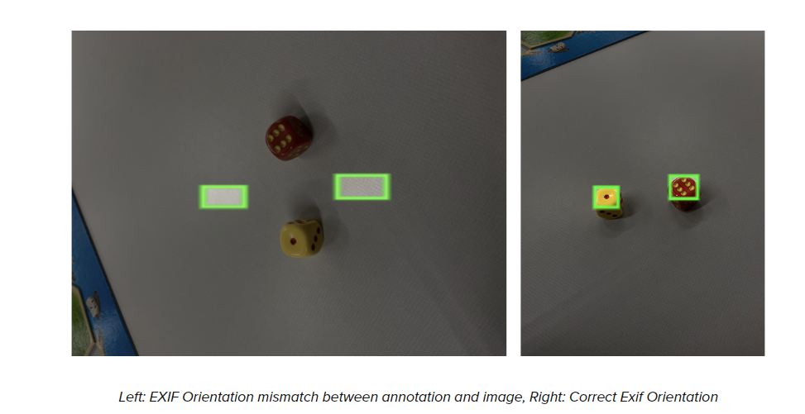

Workflow Image Annotation (Roboflow)

Slide 5
Image Annotation (Roboflow)
Link To See Detail = https://app.roboflow.com/object-detection-pattern/defect-xray/
Data Keseluruhan Terdiri dari
70% Train (22 Gambar)
20% Valid (7 Gambar)
10% Test (4 Gambar)
52 Gambar Dari Train Berasal Dari Augmentations

Slide 6
Workflow Train The Model
Pytorch Model File
Python Installed
Notebook (Jupyter, Google Collab)
Dataset (Already Built)

Slide 7
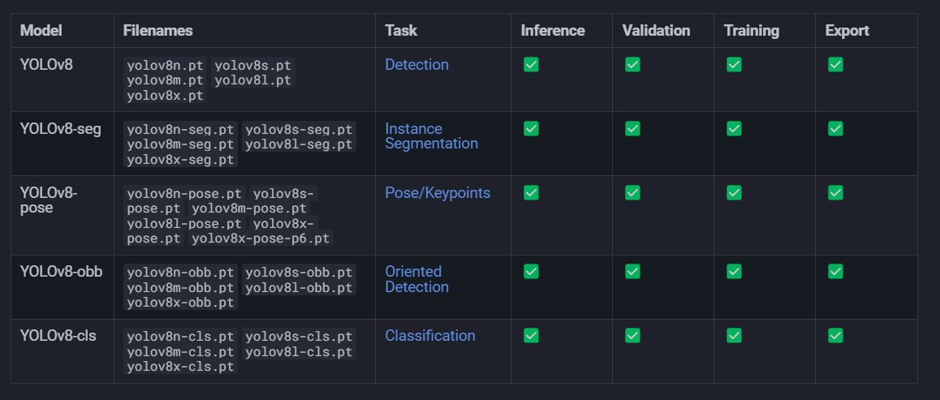
Workflow Train The Model

Slide 8
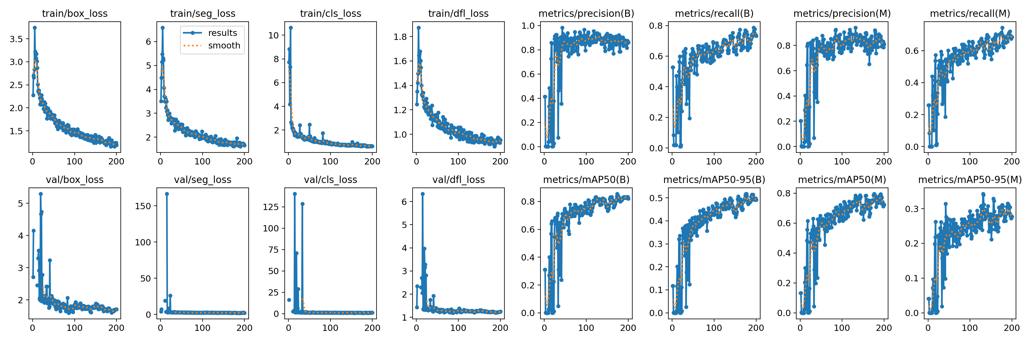
Workflow Train The Model
Train The Model With Dataset That Already Built Before
200 Iteration With GPU Nvidia GTX 1060
Pick The Best Result Instead Of Last Result

Slide 9
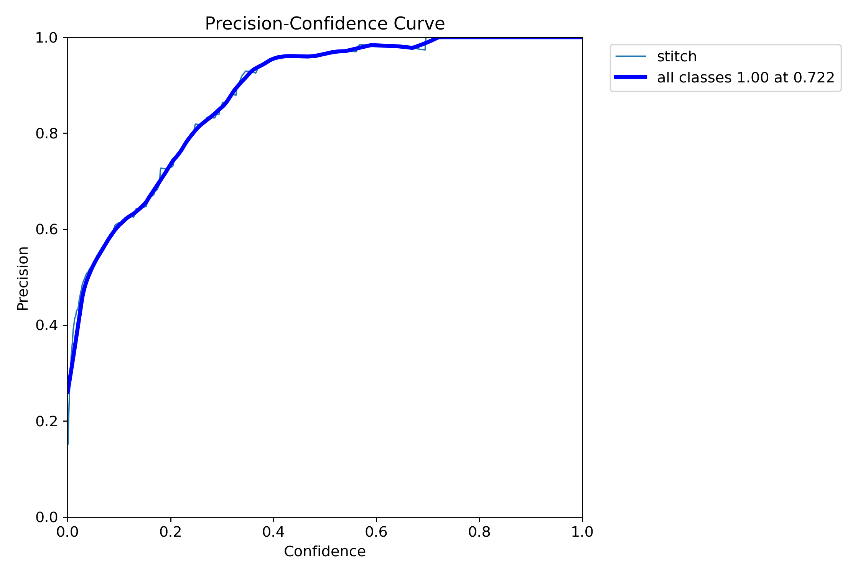
Workflow Train The Model
Precision = TP / TP + FP
Ket:
TP = True Positive
FP = False Positive
Notes:
Precision Mengukur Berapa Persentase Kebenaran Yang Sesuai Dengan Kejadian Sebenarnya

Slide 10
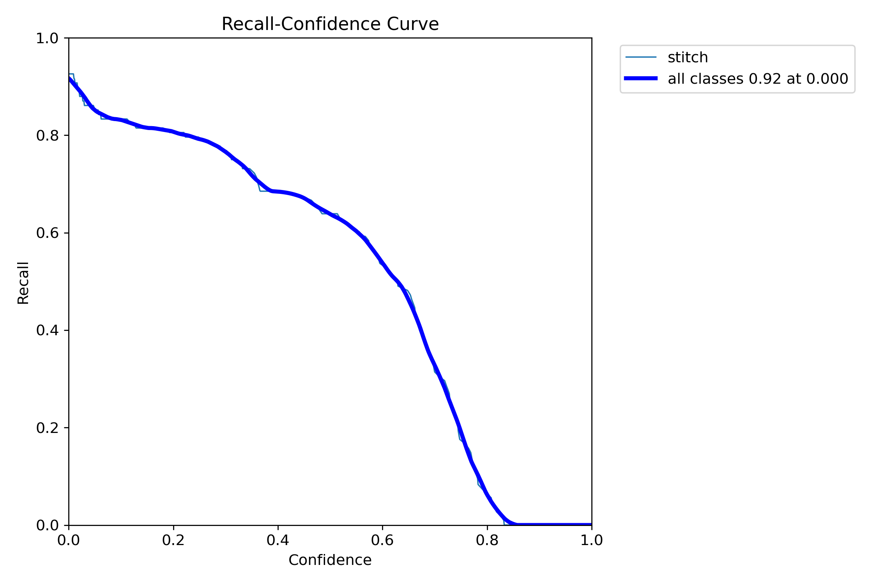
Workflow Train The Model
Recall (Sensitivity) = TP / TP + FN
Ket:
TP = True Positive
FN = False Negative
Notes:
Recall Mengukur Seberapa Persentase Yang Benar Pada Suatu hal Yang Benar

Slide 11
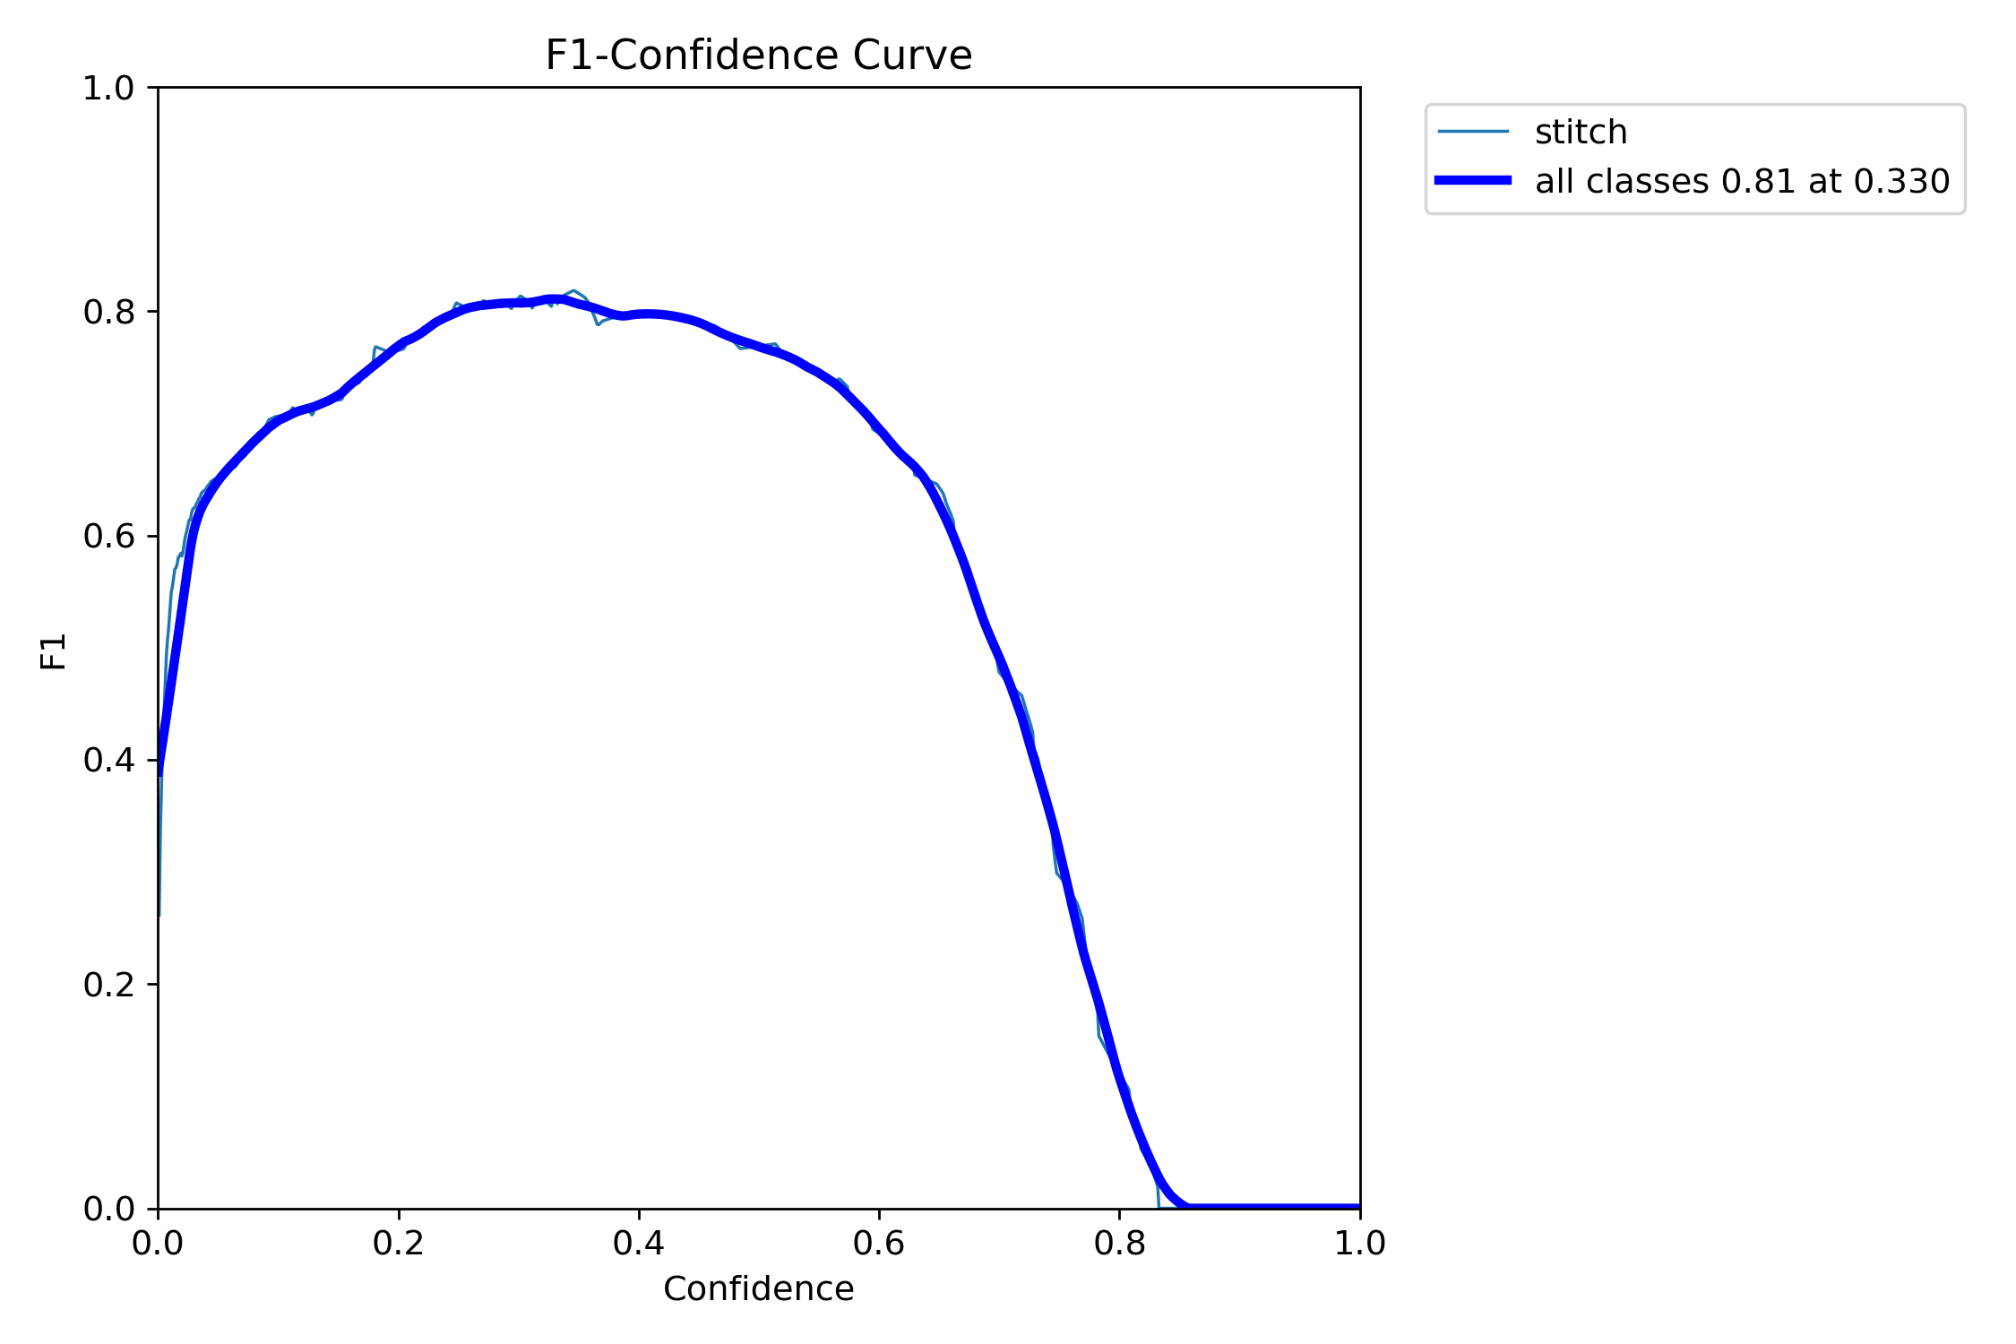
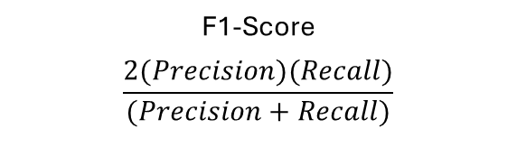
Workflow Train The Model
F1-Score
$$\frac{2(Precision)(Recall)}{(Precision+Recall)}$$
Notes:
F1 Score Keseimbangan Antara Precision Dan Recall

Slide 12
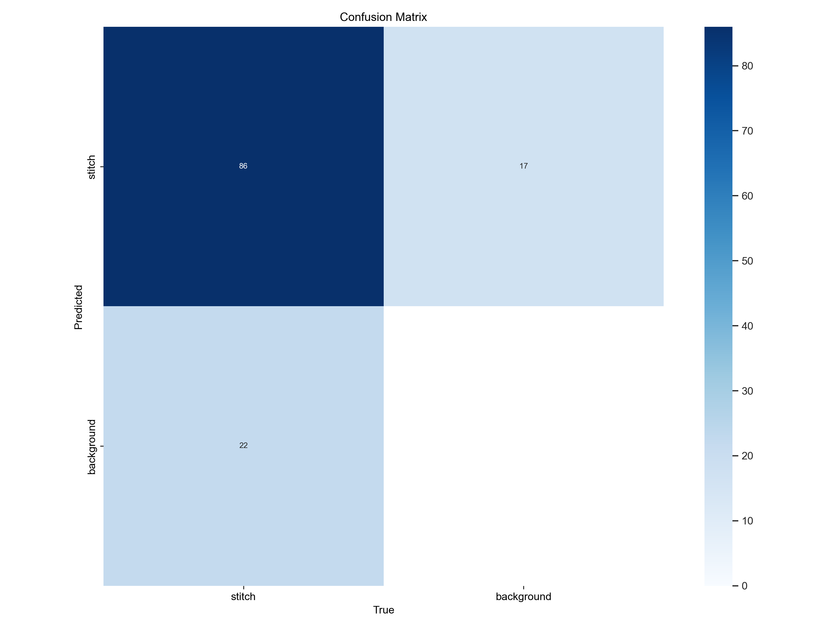
Workflow Train The Model
Notes:
F1 Score Keseimbangan Antara Precision Dan Recall

Slide 13
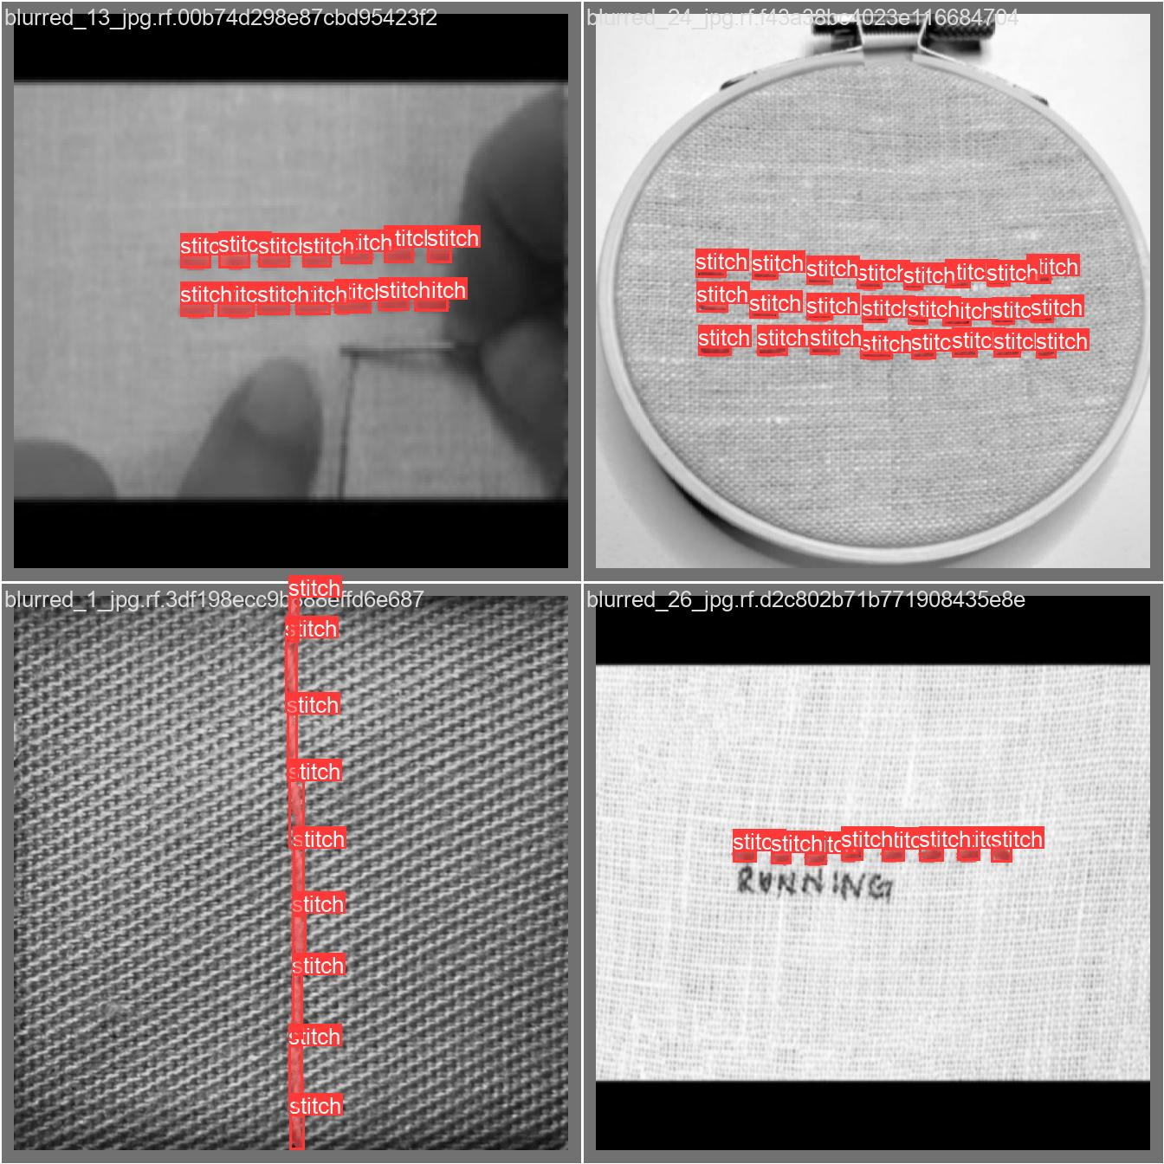
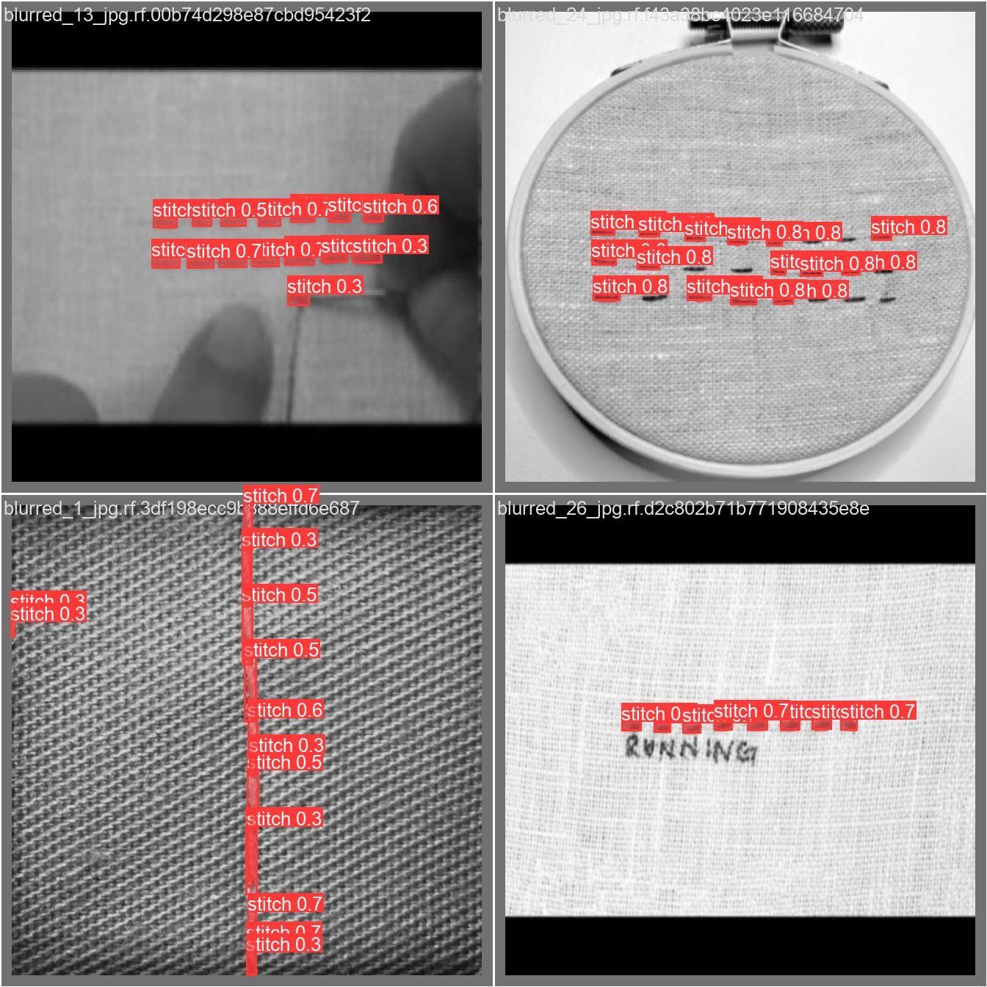
Hasil

Slide 14
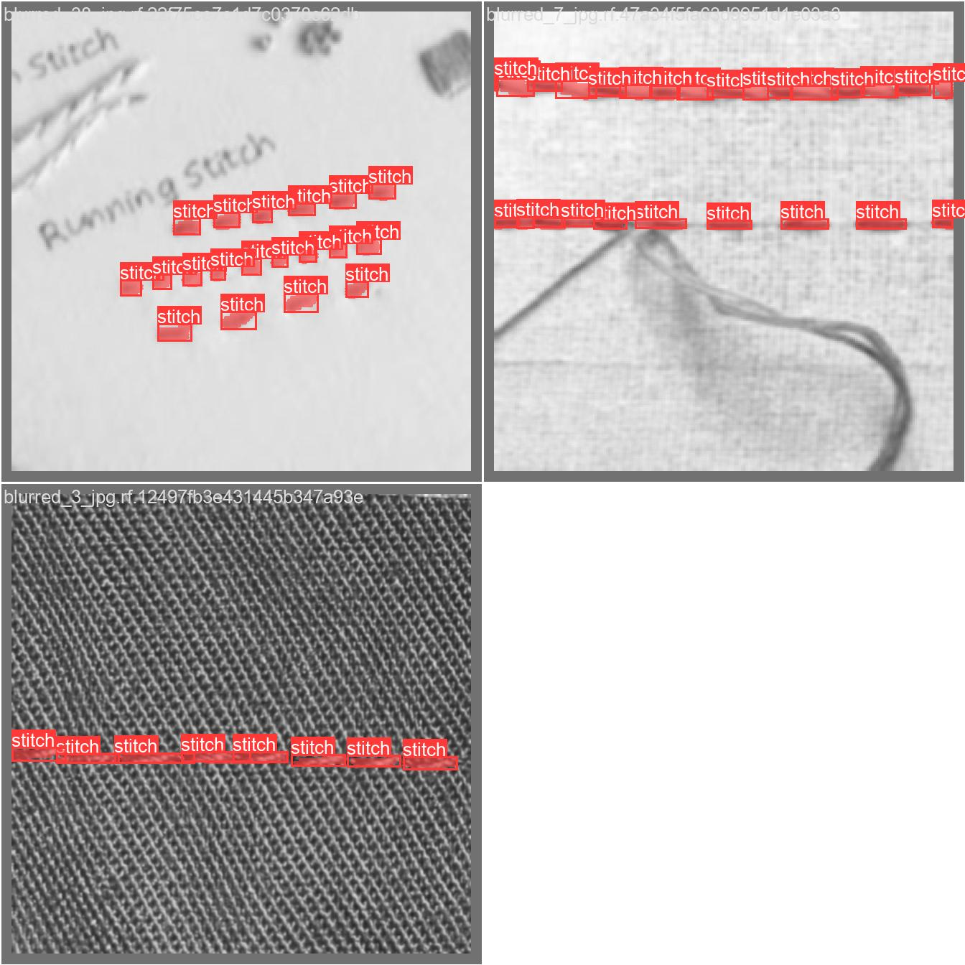
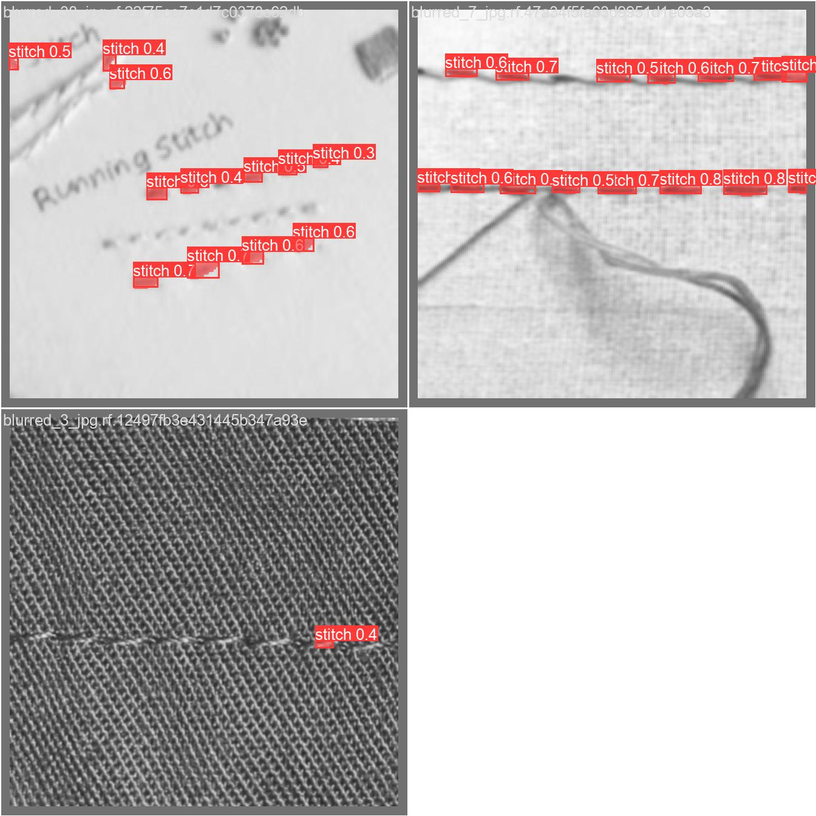
Hasil

Slide 15
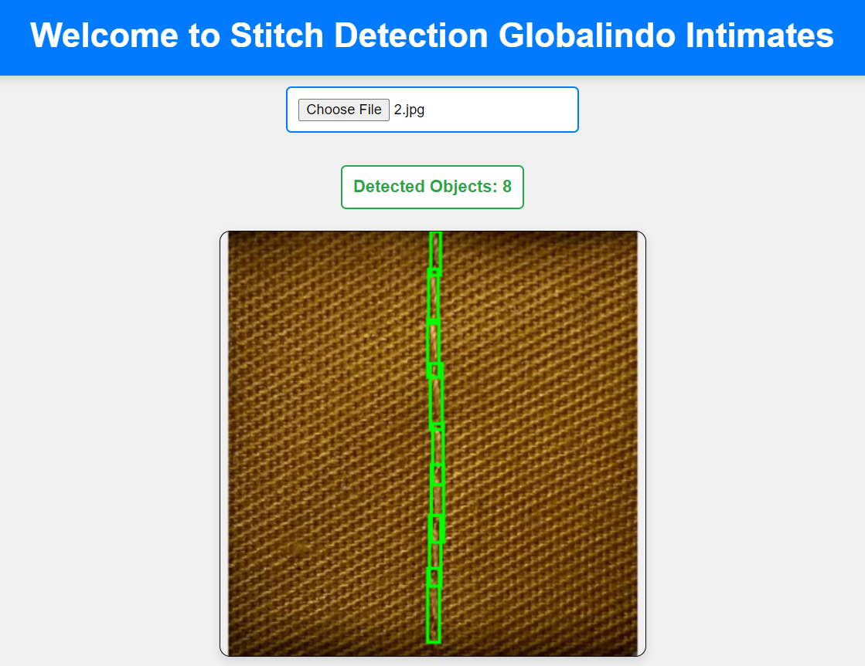
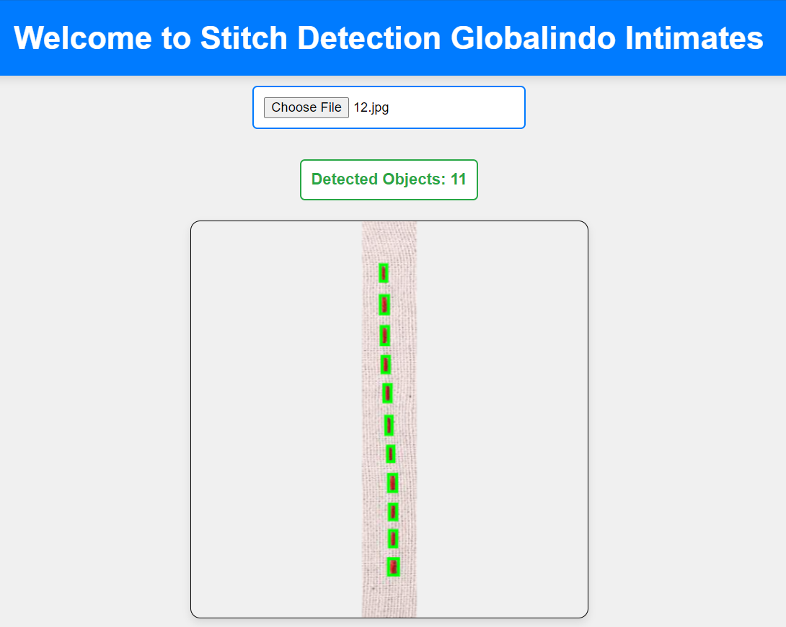
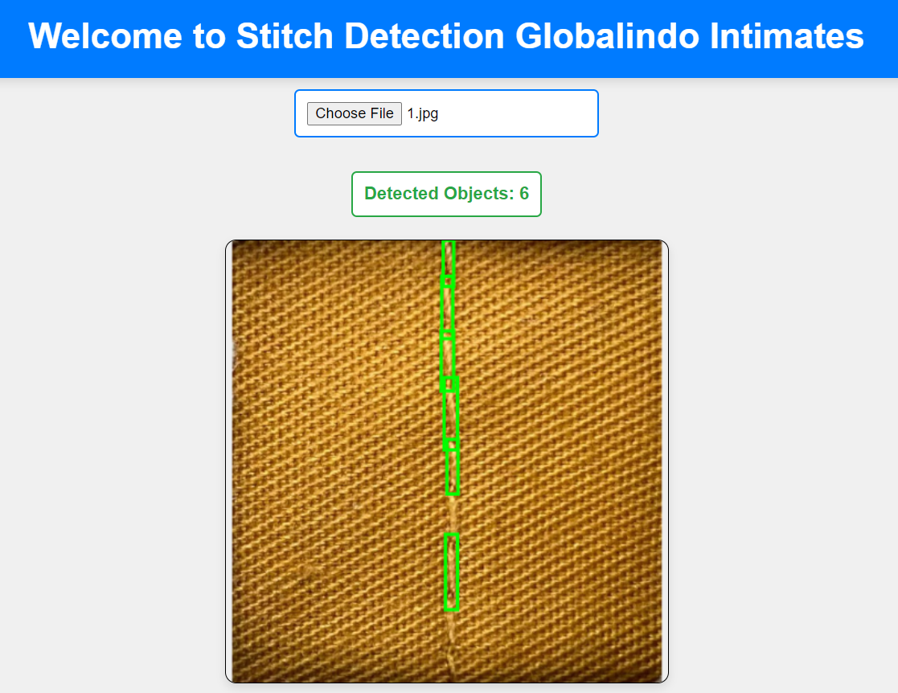
Hasil

Slide 16
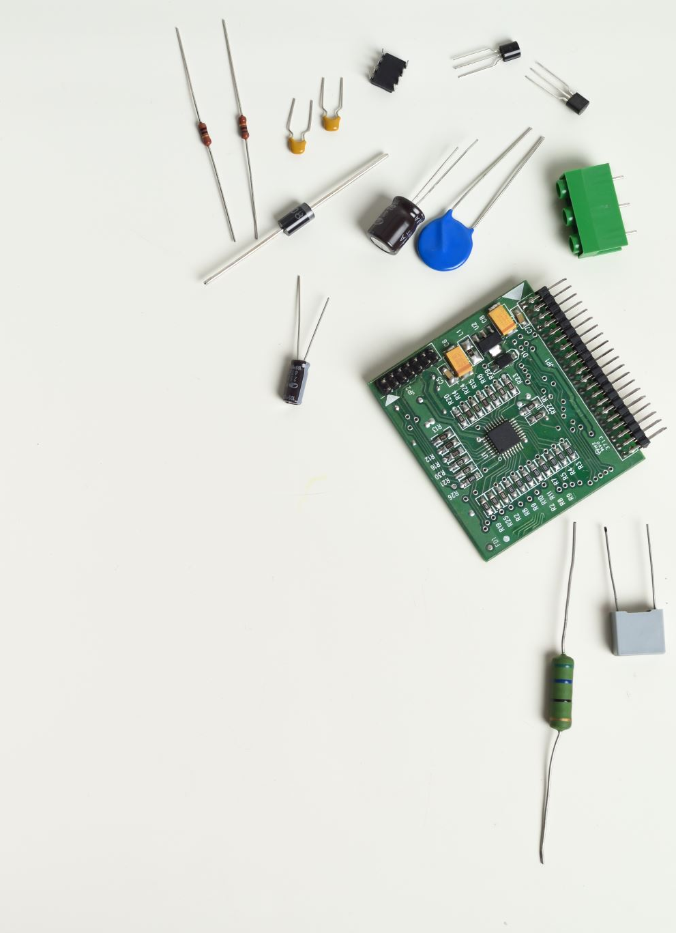
Improvement
Perbanyak Data Gambar Yang Dimiliki (Diusahakan Jangan Terlalu Beragam Spesifik Ke Benang Yang Perusahaan Miliki Supaya Model Akan Lebih Akurat)
Buat Sistem Pantau Hasil Gambar Supaya Tim Yang Ngecek Bisa Memberikan Feedback Pada Developer Untuk Dikembangkan Lebih Lanjut + Kemudahan Tambah Data Baru
Karena Perlu Penyimpanan Gambar Yang Bisa Memakan Storage Yang Besar Maka Dipantau Juga Untuk Storage Mungkin Yang Sudah Masuk Dalam Roboflow Tidak Perlu Ada Lagi Memory-nya diserver

Slide 17
Thank You

